Slide 1
1. 확진자의 상태 분석
사망률 분석
확진자의 상태 단순비교
격리해제까지의 기간 분석
날짜별 확진자의 상태 분석
남녀 사망률 비교
2. 전파자의 정보 분석
슈퍼 전파자 확인
전파자의 연령대와 성별 분석
(볼드처리한 부분만 발표예정입니다.)

Slide 2
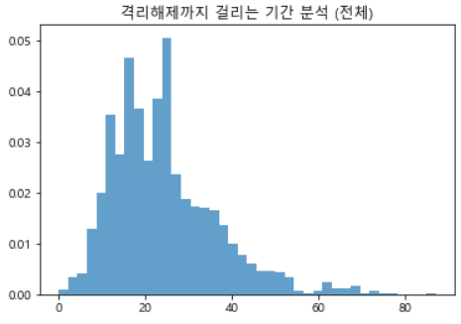
격리해제까지의 기간 분석
이를 격리부터 격리해제까지의 기간을 히스토그램으로 나타내보았다.
일반적으로 14~28일의 기간이 소요된다.
길면 80일이 넘게 소요된 케이스도 존재하는 것으로 파악되었다.

Slide 3
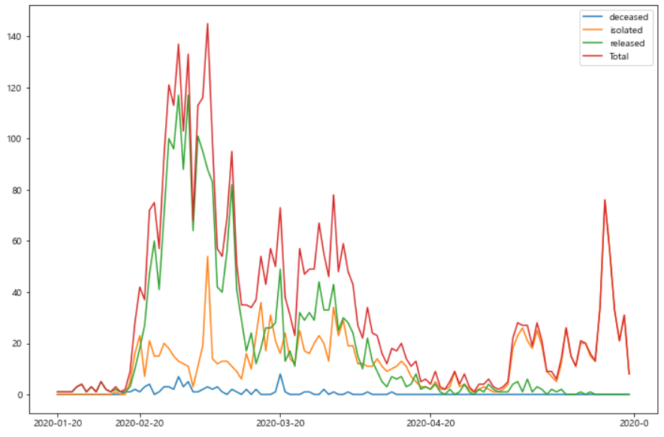
날짜별 확진자의 상태 분석
날짜별로 추가된 확진자의 상태(사망/격리/격리해제)를 분석하여 라인으로 나타내보았다.
3월에 가장 높은 사망자를 기록했다.
발생초기에는 Total 그래프가 격리해제 그래프와 비슷한 양상을 띈다.
하지만 발생후기(4월말~5월)에는 Total 그래프가 격리 그래프와 더 비슷한 양상을 띈다.
이는 한국의 격리 조치가 더 강해졌기 때문으로 판단된다.

Slide 4
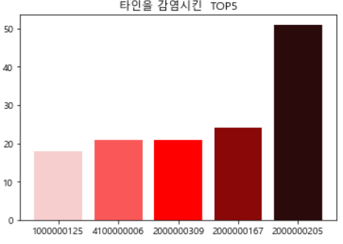
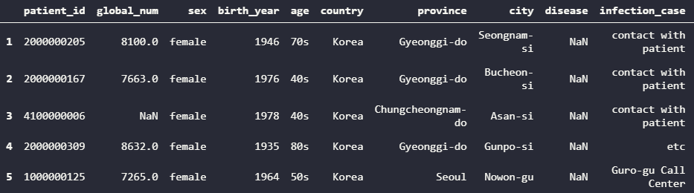
슈퍼 전파자 확인
타인으로 전염된 환자들이 누구에게 많이 전염되어 있는지 체크하고 그 중 TOP5를 막대그래프로 나타냈다.
그래프에 나타난 5명의 환자들이 TOP5 슈퍼 전파자이다.
그 중 제일 많은 전파를 한 것은 2000000205번 환자이다.
슈퍼 전파자 TOP5에 대한 정보는 위 데이터프레임과 같다.

